Slide 1

Typy dýchacích soustav
Tematická oblast | Biologie – biologie živočichů
Datum vytvoření | 18. 8. 2012
Ročník | 3. ročník čtyřletého G a 7. ročník osmiletého G
Stručný obsah | Prezentace k doplnění a procvičení typů dýchacích soustav.
Způsob využití | Postupně procházíme listy prezentace . Úkoly pro samostatné procvičení jsou součástí prezentace.
Autor | RNDr. Ilona Houšková
Kód | VY_ 32_ INOVA CE_ 32_BHOU18
Gymnázium a Jazyková škola s právem státní jazykové zkoušky Zlín

Slide 2
Jaké jsou základní typy dýchacích soustav?
Dýchací orgány zásobující tělo kyslíkem nepřímo
Dýchací orgány zásobující tělo kyslíkem přímo (viz vzdušnicovci)
Dýchání celým povrchem těla

Slide 3
Uveďte typy dýchacích soustav
Dýchání celým povrchem těla:
Difúze kyslíku do tkání a oxidu uhličitého z těla ven
Přímá difúze plynů od povrchu těla do tělní dutiny
Kožní dýchání obratlovců
Dýchací orgány zásobující tělo kyslíkem nepřímo:
Žábry = branchie
Plicní orgány
Dýchací orgány zásobující tělo kyslíkem přímo:
Vzdušnice = tracheje
Tracheální žábry

Slide 4
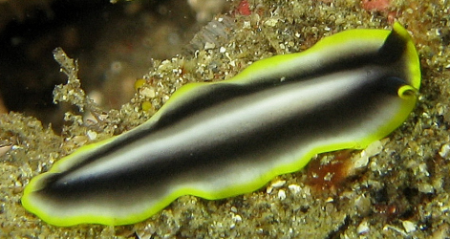
Popište dýchání celým povrchem těla
Difúze kyslíku do tkání a oxidu uhličitého z těla ven.
Difúze je pomalá, a proto můžou využívat tento způsob pouze menší živočichové s pomalým metabolismem (prvoci, houby, žahavci, ploštěnky).
Obr. 1
Povrch těla těchto živočichů je tvořen tenkostěnnými buňkami.

Slide 5
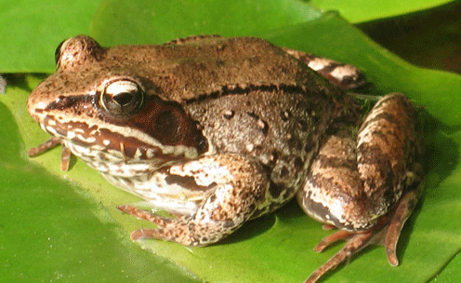
Popište dýchání celým povrchem těla
Přímá difúze plynů od povrchu těla do tělní dutiny
Je to častější typ dýchání.
Pod tělním povrchem se nachází síť vlásečnic a kyslík je přenášen do míst spotřeby tělním oběhem (máloštětinatci).
Kožní dýchání obratlovců
Může být jako doplněk plicního nebo žaberního dýchání (obojživelníci).
Obr. 4

Slide 6
Popište, jak dýchají vodní živočichové
Dýchají orgány zásobující tělo kyslíkem nepřímo – žábrami.
Jsou vytvořeny jako kožní vychlípeny a jsou protkány hustou sítí vlásečnic.
Na povrchu bývají kryty jemným dýchacím epitelem, který snadno propouští kyslík a oxid uhličitý.

Slide 7
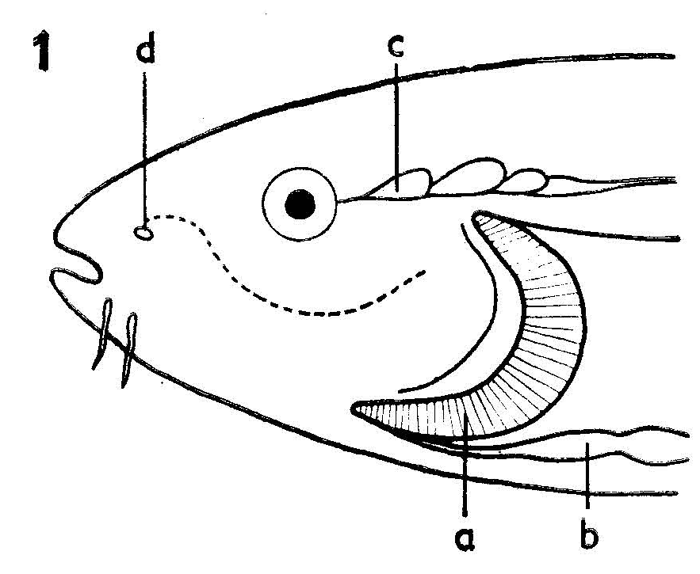
Jaké typy žaber znáte?
Dělíme je na:
vnější žábry - volně vyčnívají do vodního prostředí (mnohoštětinatci, pulci),
vnitřní žábry - uloženy v dutině, vývojově pokročilejší živočichové (ryby).
Popište obrázek:
žábry
srdce
mozek
čichové jamky
Obr. 2

Slide 8
Charakterizujte plicní orgány
Jsou orgány s dýchacím povrchem obráceným dovnitř.
Výměna plynů se děje difúzí.
Vnitřní povrch plic je vystlán epitelem, který je stále udržován vlhký.
Povrch plicních orgánů je hladký nebo různě členěný.

Slide 9
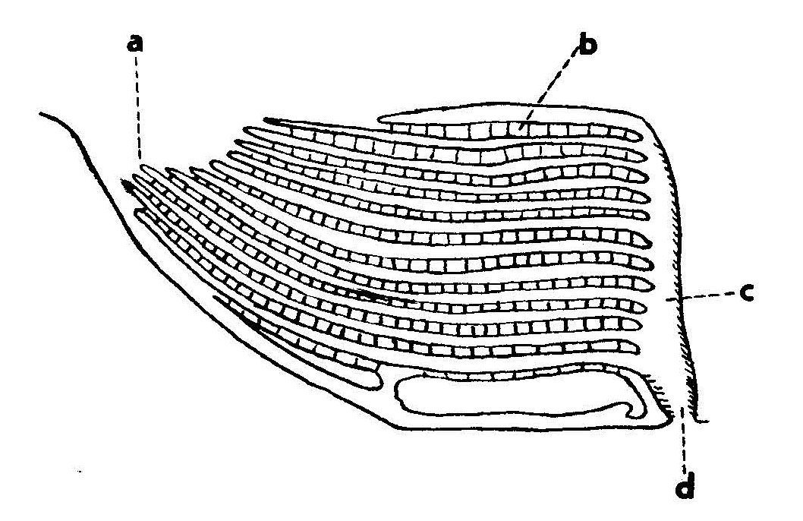
Uveďte typy plicních orgánů
Plicní vaky – vakovité, plátkovitě zřasené vchlípeniny na břišní straně zadečku (pavoukovci).
Popis obrázku:
krevní sinus
prokrvovaný dýchací plátek
vzdušný prostor
stigma
Obr. 3
Notes:
Knoz

Slide 10
Uveďte typy plicních orgánů
Plášťová dutina – prokrvená stěna dutiny (plicnatí měkkýši).
Plynový měchýř – vakovitá plynem vyplněná komora, která slouží k dýchání atmosférického kyslíku u některých skupin ryb.
Plíce – obvykle párový orgán, vnitřní povrch silně prokrven a rozdílně zvrásněn (zvětšování dýchací plochy).

Slide 11
Popište dýchací orgány zásobující tělo kyslíkem přímo
Tracheje
Jsou to trubičky vyplněné vzduchem.
Jsou otevřeny na povrch těla stigmaty a větví se na jemné chodbičky (tracheoly), které přichází až k jednotlivým tkáním.
Tracheální žábry
Tvoří je lupínkovité nebo keříčkovité přívěsky, do nichž zasahují rozvětvené výběžky vzdušnic.
Výskyt u larev hmyzu žijících ve vodě (jepice, pošvatky, chrostíci).

Slide 12
Řešte úkoly
Úkol: Jaké znáte typy dýchacích soustav?
Řešení: Dýchání celým povrchem těla, dýchací orgány zásobující tělo kyslíkem nepřímo (plicní orgány a žábry), dýchací orgány zásobující tělo kyslíkem přímo (tracheje, tracheální žábry).
Úkol: Jaká je charakteristika plicních orgánů?
Řešení: Jsou orgány s dýchacím povrchem obráceným dovnitř, výměna plynů se děje difúzí, vnitřní povrch plic je vystlán epitelem, který je stále udržován vlhký.

Slide 13
Řešte úkol
Úkol:
Jaké typy žaber znáte, kde a u koho se nacházejí?
Řešení:
Vnější žábry - volně vyčnívají do vodního prostředí (mnohoštětinatci), vnitřní žábry - uloženy v dutině, vývojově pokročilejší živočichové (ryby).

Slide 14
Informační zdroje
JELÍNEK, Jan; ZICHÁČEK, Vladimír. Biologie pro gymnázia. Olomouc: Nakladatelství Olomouc, 2007, ISBN 978-80-7182-213-4.
KNOZ, Jan. Obecná zoologie. Brno: Masarykova universita, 1979, ISBN 17-4644-79.
ALTMANN, Antonín; KUBÍKOVÁ, Marie, Biologický náčrtník – zoologie. Praha: SPN, 1971.
Obr. 1: CHILDS, Stephen. http://commons.wikimedia.org [online]. [cit. 18.8.2012]. Dostupný podle licence Creative Commons na WWW: <http://commons.wikimedia.org/wiki/Category:Eurylepta?uselang=cs>.
Obr. 2: převzato z ALTMANN, Antonín; KUBÍKOVÁ, Marie, Biologický náčrtník – zoologie. Praha: SPN, 1971.
Obr. 3: převzato z KNOZ, Jan. Obecná zoologie. Brno: Masarykova universita, 1979, ISBN 17-4644-79.
Obr. 4: GILBERTUS. http://commons.wikimedia.org [online]. [cit. 13.10.2012]. Dostupný podle licence Creative commons na WWW: <http://commons.wikimedia.org/wiki/File:GrenouilleAnimeeD.gif?uselang=cs>.

